Slide 1
Построение табулатуры для гитары на основе обработки аудиозаписи
Андреев А.А.
Научный руководитель: Ступников А.А.

Slide 2
Проблема
Необходимость музыканту вручную записывать табулатуру для сочинённых композиций или приобретать дорогие звуковые карты с хорошим АЦП и перегруженные функционалом цифровые звуковые рабочие станции

Slide 3
Цель и задачи
Цель:
Разработать приложение позволяющее преобразовать аудио сигнал в табулатуру
Задачи:
Проанализировать существующие решения задач преобразования аудио сигнала
Подготовить набор данных
Спроектировать архитектуру приложения
Построить модель для преобразования сигнала
Протестировать построенную модель
Разработать приложение

Slide 4
Формальная постановка
Дано:
S(n) – стохастический дискретный сигнал
Найти:
[(t1, d1, f1), (t2, d2, f2), …, (tm, dm, fm)], где
ti – временная метка начала звучания,
di – длительность звучания,
fi – высота звучания

Slide 5
Набор данных
Fraunhofer IDMT-SMT-Guitars – данные распространяемые Обществом Фраунгофера
WAV-файлы с гитарными записями и аннотации к ним (временные метки, высоты нот, и тд.) в формате XML

Slide 6
Метод
Дискретное преобразование Фурье
Быстрое преобразование Фурье
Спектральное разложение сигнала

Slide 7
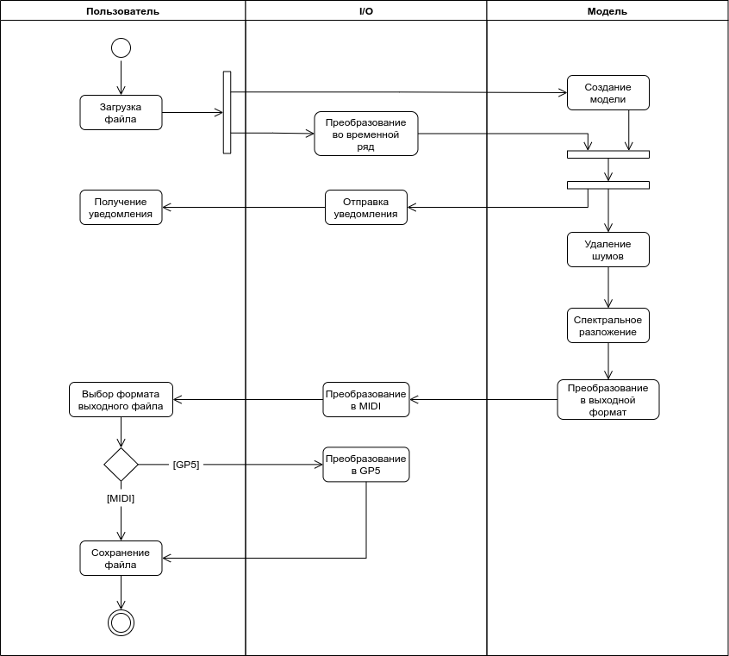
Поток данных

Slide 8
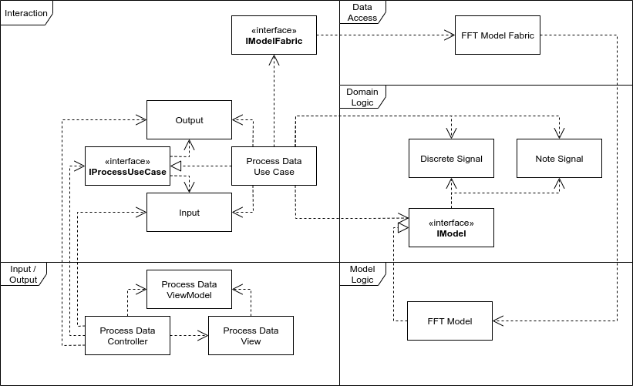
Архитектура

Slide 9




Программная реализация
Данные переведены в csv-формат
Написан компонент взаимодействия (Interaction на схеме)

